Slide 1
זרימה ברשתות

Slide 2
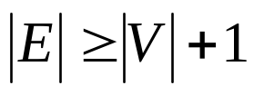
זרימה ברשתות
רשת זרימה:
  נתון גרף מכוון ( G=(V,E עם משקלים, קדקוד מוצא s וקדקוד יעד t.
לכל צלע (u,v) יש משקל c(u,v) ≥ 0 שהוא הקיבול (Capacity) של הצלע.
אם אז c(u,v) = 0.
(u,v)∉E
a
4
3
הנחה: הגרף קשיר, ולכן
s
4
t
3
בעיית הזרימה המקסימלית:
  מהו הקצב המקסימלי שבו אפשר להזרים חומר ברשת
  מ- s אל t מבלי לחרוג מקיבולי הצלעות?
4
b

Slide 3
דוגמאות
a
a
4/4
3/3
3/4
3/3
s
s
0/4
1/4
t
t
3/3
3/3
4/4
3/4
b
b
דוגמה ב: מזרימים 7 יחידות מ s ל t
דוגמה א: מזרימים 6 יחידות מ s ל t

Slide 4
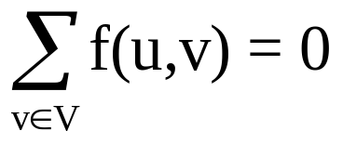
פירמול הבעיה: פונקצית זרימה f
פונקציה f:V×V→R נקראת פונקצית זרימה אם מתקיימים התנאים:
אילוץ הקיבול: על אף צלע לא מוזרם יותר מהקיבול שלה .
לכל u,v∈V
f(u,v) ≤ c(u,v)
לכל u,v∈V
f(u,v) = −f(v,u)
אנטי-סימטריה:
שימור הזרימה: לכל קדקוד u השונה מ s ו t , כמות הזרימה היוצאת
מ u שווה לכמות הזרימה הנכנסת.
לכל u ≠ s, t מתקיים

Slide 5
הסבר לאנטי-סימטריה
v₁
v₃
x
w
-x
-w
u
-y
-z
v₂
y
z
v₄
שימור הזרימה: מה שנכנס ל u , כלומר x+y , שווה למה שיוצא, כלומר z+w . בעזרת האנטי-סימטריה , זה שקול ל:
-x + -y + w + z = 0
כלומר:

Slide 6
דוגמה לפונקצית זרימה
a
4/4
3/3
s
1/4
t
3/3
4/4
b
וכנ”ל ביחס לשאר ערכי הזרימה
f(s,a) ≤ c(s,a)
אילוץ הקיבול:
f(a,s) = −4, f(s,a) = 4
אנטי-סימטריה:
f(a,s) + f(a,b) + f(a,t) = −4 + 1 + 3 = 0
חוק שימור הזרימה:

Slide 7
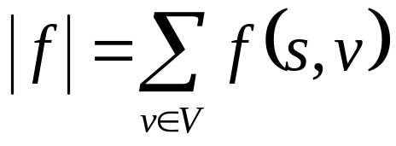
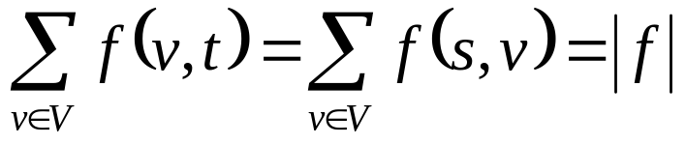
ערכה של פונקצית זרימה
נגדיר: ערך הזרימה |f| : הזרימה שיוצאת מ- s:
טענה:
הוכחה: נסתכל על כל זוגות הקדקודים ונסכם את הזרימה עליהם:
אנטי-סימטריה
שימור הזרימה
אנטי-סימטריה

Slide 8
בעיית הזרימה המרבית ואלגוריתם פורד-פלקרסון
בעיית הזרימה המרבית: בהינתן רשת זרימה G, קדקוד מקור s, קדקוד יעד t, מהי הזרימה f מ- s ל- t המביאה את |f| למקסימום ?
צלע רוויה: צלע שבה עוברת זרימה מרבית אפשרית:
צלע משפרת: צלע (u,v) שאפשר "להזרים" לאורכה עוד זרימה.
מסלול משפר: מסלול מ- s ל- t שמורכב כולו מצלעות משפרות.
f(u,v)=c(u,v)
f(u,v)<c(u,v)
חשוב: הגרף המקורי הוא מכוון, אך במסלול משפר מותר ללכת ”נגד הכיוון“.
האלגוריתם הבסיסי:
  אתחול: לכל u,v
  כל עוד יש מסלול משפר P: נגדיל את הזרימה לאורך P במידה מרבית (תוך כדי שמירת אילוצי הקיבול).
f(u,v)=0
שאלות:
כיצד נמצא מסלול משפר?
כמה איטרציות שיפור יש?
מדוע נקבל זרימה מרבית?

Slide 9
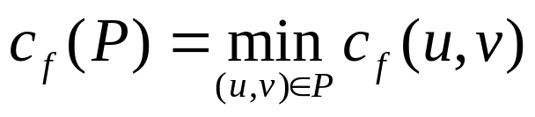
הרשת השיורית
קיבול שיורי c_{f}: כמות הזרימה שאפשר עדיין להזרים לאורך צלע:
c_{f}(u,v) = c(u,v) − f(u,v)
צלע משפרת: צלע (u,v) משפרת אם c_{f}(u,v) > 0.
מסלול משפר: מסלול מ- s ל- t שמורכב כולו מצלעות משפרות.
הקיבול השיורי של מסלול P: הקיבול השיורי המינימלי לאורך P,
הגרף השיורי: הגרף G_{f} שמכיל את כל הצלעות המשפרות של G ,
כאשר משקלי הצלעות הם הקיבולים השיוריים.
כל מסלול מ- s ל- t ב- G_{f} הוא מסלול משפר ב- G ולהפך.

Slide 10


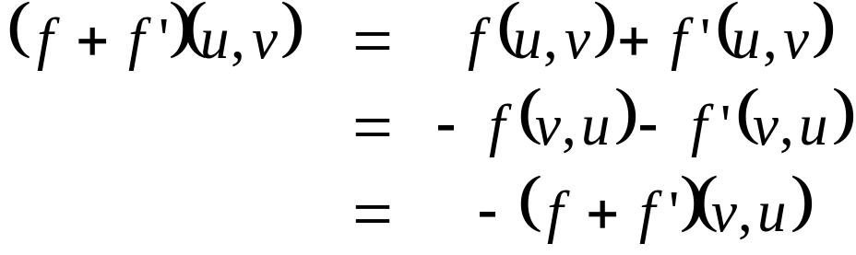
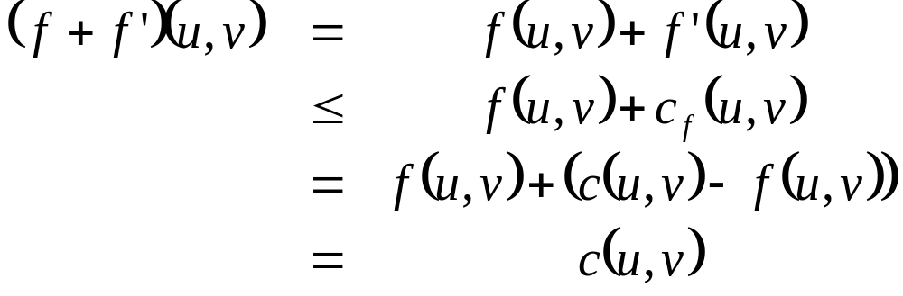
הרשת השיורית
למה:
יהיו f ו-f’ פונקציות זרימה בגרפים G ו - G_{f}. אז הפונקציה
היא פונקציית זרימה עבור G, וכמו כן
הוכחה:
אנטי סימטריה
אילוצי קיבול

Slide 11
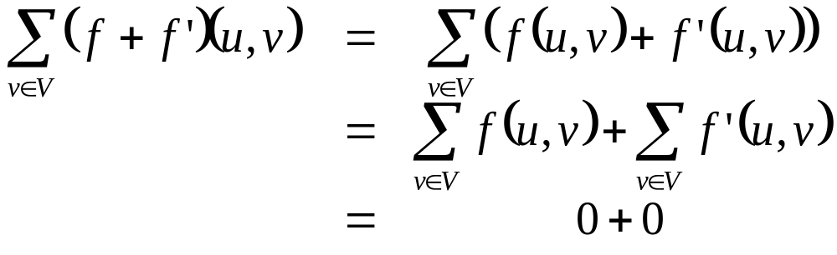
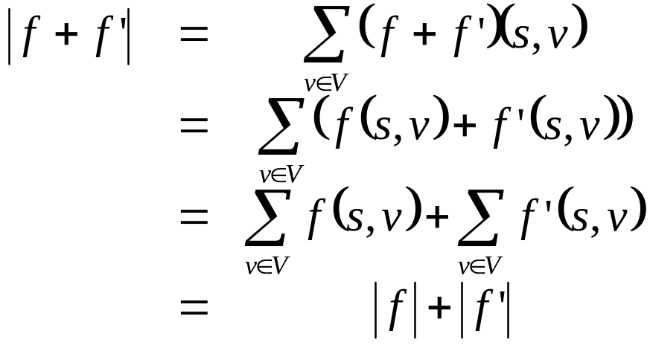
הרשת השיורית
שימור זרימה:
ערך הזרימה:

Slide 12
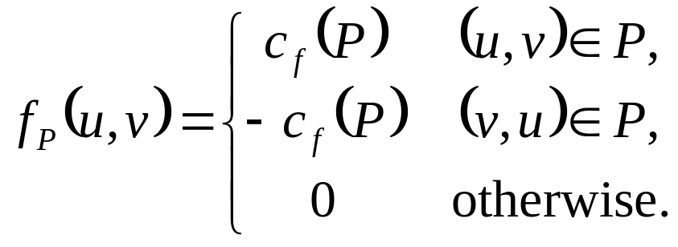
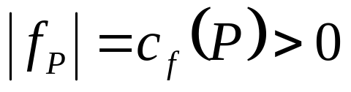
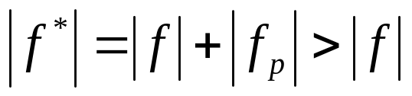
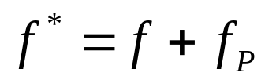
הרשת השיורית
הבחנה:
בהנתן פונקציית זרימה f, ומסלול שיפור P נגדיר את הפונקציה הבאה:
f_{P} היא פונקציית זרימה עבור G_{f} כך שמתקיים
מסקנה:
תהי f פונקציית זרימה עבור G, ויהי P מסלול שיפור ב – G_{f}.
אז היא פונקציית זרימה עבור G ו -

Slide 13
האלגוריתם:
אתחול:
זרימה 0 בכל הצלעות: f(u,v) = f(v,u) = 0.
הגרף השיורי G_{f} שווה לגרף המקורי G:
כל עוד יש מסלול מ- s ל- t בגרף G_{f}:
א. נמצא מסלול P בגרף G_{f} ונחשב את קיבולו השיורי
ב. נגדיל את הזרימה ב- G לאורך P ב- :
לכל צלע (u,v) במסלול P נעדכן:
ג. נעדכן את הגרף השיורי לאורך המסלול P:
לכל צלע (u,v) במסלול P נעדכן:
c_{f}(u,v) = c(u,v)
c_{f}(P)
c_{f}(P)
f(u,v) = f(u,v) + c_{f}(P)
f(v,u) = −f(u,v)
c_{f}(u,v) = c(u,v) − f(u,v)
c_{f}(v,u) = c(v,u) − f(v,u)
O(m)
זמן לכל איטרציה:
BFS
: לדוגמה ע"י
t
ל
s
מציאת מסלול מ

Slide 14
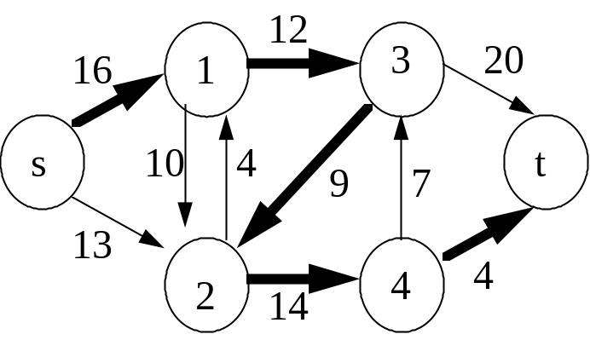
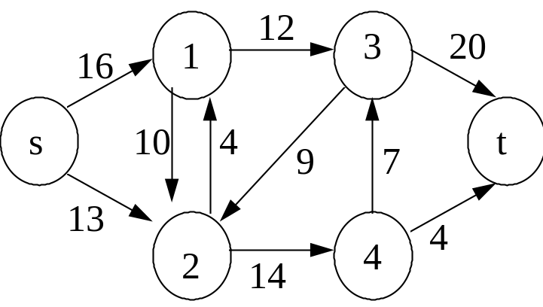
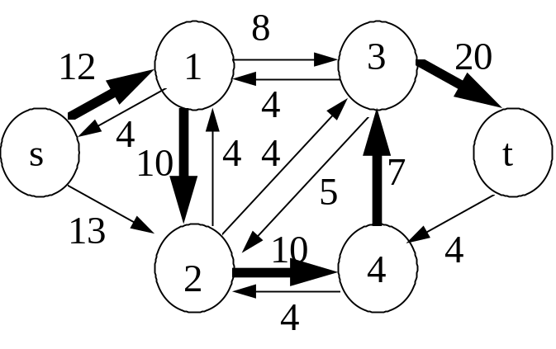
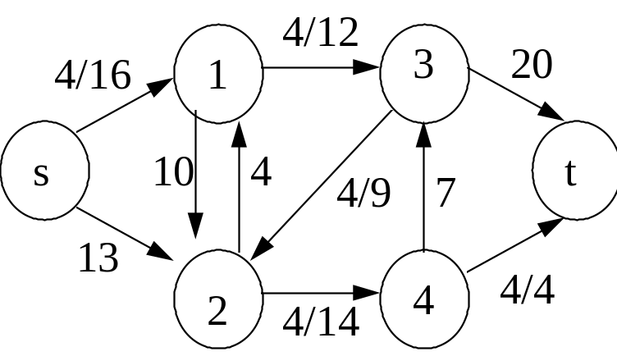
C_{f}(P)
הגרף G_{f} והמסלול המשפר P
הגרף G והזרימה הנוכחית
4
7

Slide 15
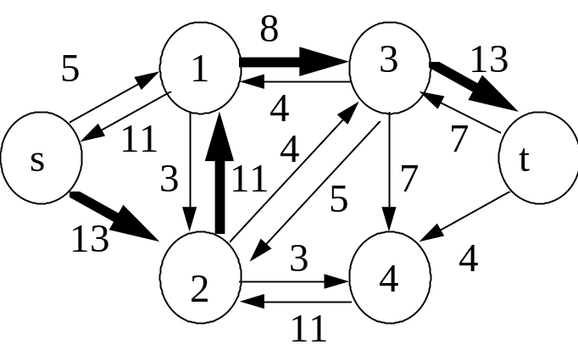
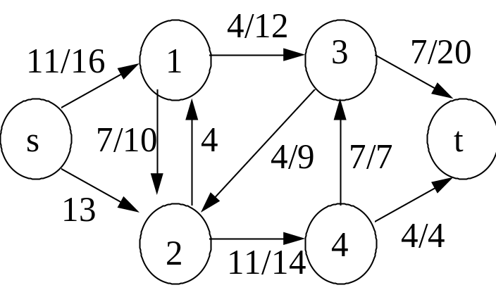
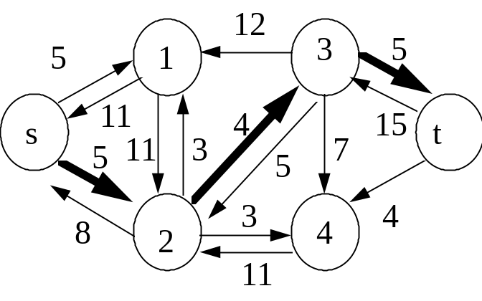
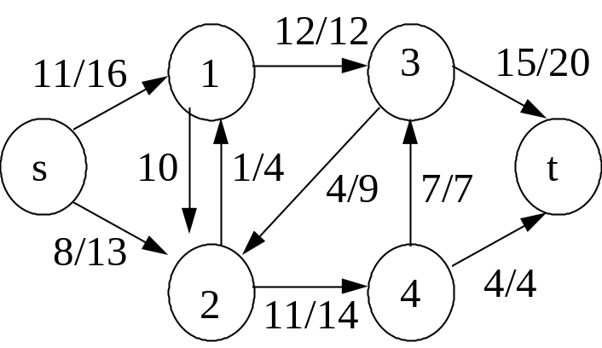
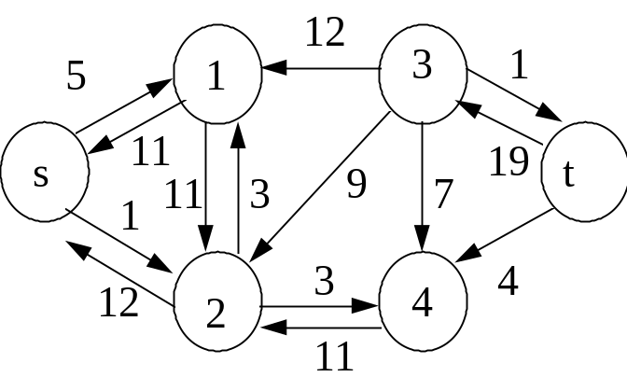
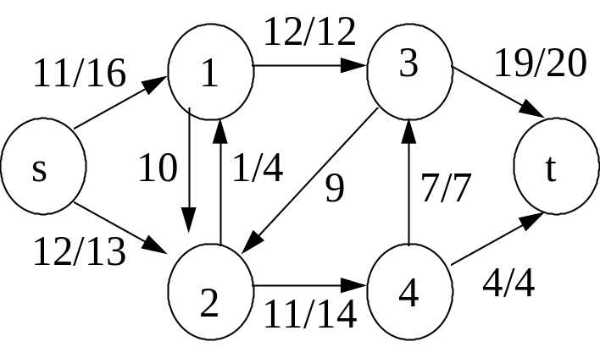
8
4
אין
מסלול
משפר

Slide 16
מה מספר האיטרציות?
סימון: F = ערך הזרימה המרבית.
טענה: אם כל הקיבולים שלמים אז ייתכנו לכל היותר F איטרציות.
הוכחה: בכל איטרציה הזרימה גדלה לפחות ב- 1 (חישבו מדוע).
O(mF)
זמן הריצה הוא:
טענה: החסם הדוק, כלומר, ניתן לבחור מסלולים משפרים באופן כזה שיגרום לכך שאכן יהיו F איטרציות.

Slide 17
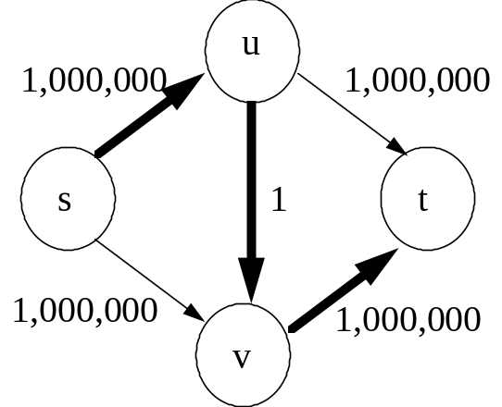
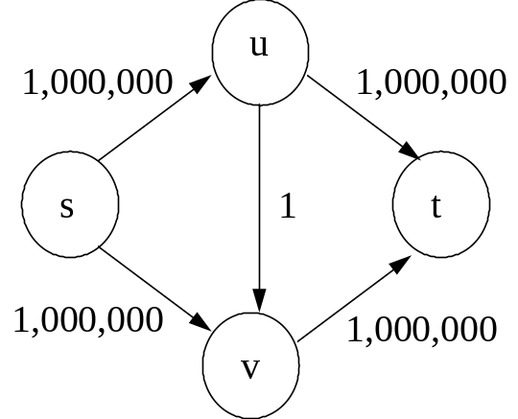
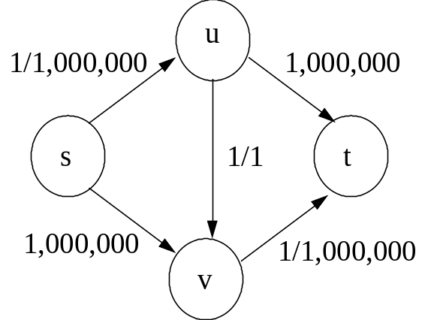
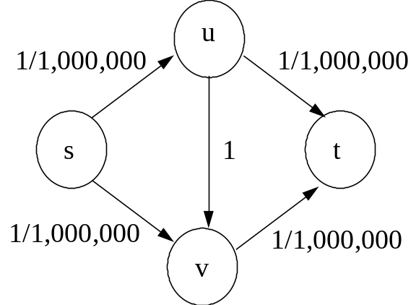
u
999,999
1,000,000
1
s
1
t
1
1,000,000
999,999
v
וכך הלאה...

Slide 18
איך כדאי לבחור מסלול משפר?
משפט Edmonds, Karp: אם בוחרים מסלול משפר בעזרת BFS, כלומר מוצאים מסלול קצר ביותר, אז מספר האיטרציות הוא ולכן זמן הריצה הכולל הוא . משפט זה תקף תמיד (כלומר, גם אם הקיבולים אינם שלמים.)
O(nm)
O(nm²)
(לא נוכיח משפט זה – ניתן למצוא את ההוכחה בספר.)
מסקנה: אם הקיבולים שלמים ובוחרים מסלולים על ידי BFS אז זמן הריצה הוא
O( min{nm², mF} )

Slide 19
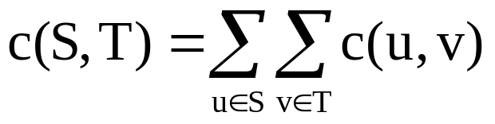
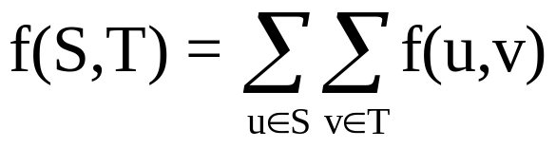
השלמת ניתוח האלגוריתם:
הוכחה שהזרימה המתקבלת מרבית
חתך ברשת: חתך (S,T) הוא חלוקה של V לשתי קבוצות זרות, S ו- T = V\S
כאשר s∈S, t∈T.
קיבול חתך = סכום הקיבולים החוצים את החתך
זרימה בחתך = סכום הזרימות החוצות את החתך

Slide 20
דוגמה
12/12
11/16
1
3
15/20
S
s
0/10
1/4
t
T
4/9
7/7
8/13
2
4
4/4
11/14
c(S,T) = c(1,3) + c(2,4) +c(2,3)= 12 + 14 + 0 = 26
f(S,T) = f(1,3) + f(2,4) + f(2,3) = 12 + 11 + (−4) = 19

Slide 21
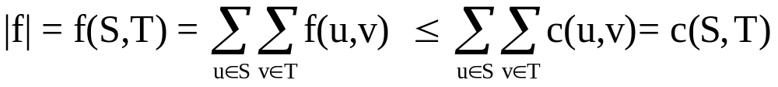
למת החתך
f(S,T) = |f|
למת החתך: תהי f זרימה ויהי (S,T) חתך. אז
הוכחה: באינדוקציה על הגודל של S. (ניתן כתרגיל הביתה).
מסקנה: MaxFlow ≤ MinCut
  כלומר הקיבול המינימלי של חתך כלשהו מגביל את הזרימה המקסימלית.
הוכחה: לכל חתך (S,T) ולכל זרימה f מתקיים:
למת החתך
אילוץ הקיבול
ולכן גם הקיבול של החתך שקיבולו מינימלי מגביל את הזרימה המקסימלית.

Slide 22
משפט Max Flow, Min Cut
משפט: תהי f זרימה ברשת G. התנאים הבאים שקולים:
  (1) f זרימה מרבית ב- G.
  (2) בגרף השיורי G_{f} אין מסלול מ- s ל- t (אין מסלול משפר ב G(.
  (3) קיים חתך (S,T) שעבורו
c(S,T) = |f|
הוכחה:
נניח בשלילה ש- f זרימה מקסימלית אבל ב- G_{f} יש מסלול משפר P.
אז אפשר להגדיל את הזרימה f בעזרתו, ולכן f איננה מקסימלית.
(1) ⇒ (2)

Slide 23

נניח שב- G_{f} אין מסלול מ- s ל- t, ונגדיר:
(2) ⇒ (3)
T = V\S
S = {v∈V
{יש מסלול מ- s ל- v ב- G_{f} |
(S,T) חתך כי s∈S וגם t ∉ S (כי אין מסלול מ- s ל- t ב- G_{f}).
f(u,v) = c(u,v)
לכל u∈S, v∈T מתקיים
אחרת הצלע (u,v) שייכת ל- G_{f} ואז גם v∈S וזו סתירה.
|f| = f(S,T) ≤ c(S,T)
לכל חתך (S,T) מתקיים:
(3) ⇒ (1)
לכן, אם קיים חתך (S,T) שעבורו אז f זרימה מקסימלית.
|f| = c(S,T)

Slide 24
מסקנה: אם אלגוריתם פורד- פלקרסון עוצר, אז הזרימה |f| ברשת מרבית.
הוכחה:
אם האלגוריתם עוצר אז אין בגרף השיורי G_{f} מסלולים משפרים.
לפי משפט Max-Flow, Min-Cut הזרימה f ברשת מרבית.
הערה: האלגוריתם מאפשר גם למצוא בסיום חתך מינימלי (בדומה להוכחת המשפט ).

Slide 25
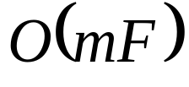
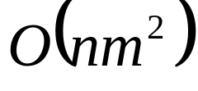
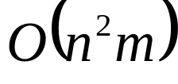
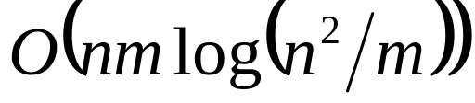
אלגוריתמים לזרימה
Ford, Fulkerson (1956) –
כאשר הקיבולים שלמים
Edmonds, Karp (1972) –
מציאת מסלולי שיפור ע"י BFS
Dinitz (1970) –
בכל שלב מוצאים את כל מסלולי השיפור הקצרים ביותר
Goldberg, Tarjan (1985) –
לא משתמש במסלולי שיפור

